Slide 2
Fframwaith Datblygu a Hyfforddi Ôl-Mabwysiadu y GMC
Mae’r deunyddiau hyn wedi’u datblygu ar ran y Gwasanaeth Mabwysiadu Cenedlaethol ar gyfer teuluoedd mabwysiadol
Eu diben yw i ddarparu adnodd datblygu a dysgu ar gyfer mabwysiadwyr ar ôl lleoli
Gellir defnyddio’r offer hyn gan grwpiau neu gan unigolion.
Mae llawer o wybodaeth yn y nodiadau o dan bob sleid felly mae’n bwysig darllen y rhain hefyd gan eu bod yn darparu gymaint mwy o wybodaeth a rhai syniadau defnyddiol o ran darllen pellach.
Notes:
Gall y cyrsiau hyn fod yn ddefnyddiol i weithwyr proffesiynol ond eu prif gynulleidfa yw mabwysiadwyr, a'u teuluoedd.
Rydym wedi ceisio cynnwys gwybodaeth ddigonol ar gyfer yr hunan-ddysgwyr hynny sy'n edrych arno ar eu pen eu hunain. Fodd bynnag, os nad yw'n ymddangos bod y deunydd yn cynnwys digon o wybodaeth, gofynnwch i'ch tîm cymorth mabwysiadu am rywfaint o help i fynd i'r afael â'r problemau.
Oherwydd ei natur, ni fydd cwrs byr byth yn ymdrin â'r cyfan rydyn ni’n ei wybod ar bwnc. Mae'r cyrsiau wedi'u datblygu gan weithwyr cymdeithasol profiadol a mabwysiadwyr sydd wedi cyfuno eu syniadau am yr hyn a allai fod yn ddefnyddiol. Mae mwy i'w wybod bob amser, a rhai awduron a fydd yn ymddangos yn ddefnyddiol i chi, eraill yn llai felly.
Rhowch gynnig ar ffyrdd newydd o feddwl ond os nad yw'n ddefnyddiol, gofynnwch i bobl eraill am syniadau a chyrsiau hyfforddi eraill, llyfrau ac ati – ffrindiau, cydweithwyr, mabwysiadwyr eraill, llinellau cymorth, eich gwasanaeth cymorth mabwysiadu. Drwy ddarllen o gwmpas byddwch yn dod ar draws rhywun sy'n siarad â'ch profiad.
Os ydych chi’n cyflwyno hwn fel cwrs, ystyriwch y canlynol
ddefnyddio GEMAU TORRI’R IÂ
sut y byddwch yn delio â CHYFLWYNIADAU (cyflwyno chi eich huna a chyfranogwyr) - ee. o amgylch yr ystafell, cyflwyno eich gilydd, dangos dwylo
A oes angen cwblhau COFRESTR
A fyddwch yn defnyddio BATHODYNNAU
CADW TŶ/RHEOLAU SYLFAENOL (ee. dril tân, allanfa dân, lluniaeth, parcio, ffonau symudol, cyfrinachedd, diogelu, gadael i bawb siarad, mae gan bawb yr hawl i'w barn, cadw amser, cyfleoedd i ofyn cwestiynau/trafod)
Trefniadau fydd yn eu lle os bydd cyfranogwr yn dechrau ymddwyn yn OFIDUS neu os oes angen iddo adael yr ystafell hyfforddi os yw'n teimlo bod y pwnc yn un emosiynol
Os ydych chi'n cyflawni ar sail un i un, ystyriwch y canlynol
RHEOLAU SYLFAENOL (ee. cyfrinachedd, diogelu, mae gan bawb hawl i'w barn, cadw amser)
Esboniwch y cwrs yng nghyd-destun y cyrsiau 2 awr eraill yn ystafell hyfforddi ar-lein y Gwasanaeth Mabwysiadu Cenedlaethol a hyfforddiant/cymorth ehangach sydd ar gael yng Nghymru ar gyfer teuluoedd sy'n mabwysiadu.

Slide 3
Materion Iechyd a Datblygiad mewn Plant sydd wedi cael eu mabwysiadu

Slide 4
Deilliannau dysgu
Erbyn diwedd y modiwl hwn, bydd cyfranogwyr wedi: -
Deall yr hyn a olygir gan ddatblygiad plentyn a sut mae ‘datblygiad arferol’ yn edrych.
Ystyried yr effaith y gallai trawma ac esgeuluso cynnar ei gael ar ddatblygiad.
Deall sut i gydnabod oedi mewn meysydd datblygu.
Nodi rhai syniadau am sut i gefnogi datblygiad plant.
Notes:
Mae hwn yn faes enfawr ac ynghyd â'r uned ar Ymlyniad mae’n sail i bron pob un o'r cyrsiau hyfforddi eraill yn y grŵp hwn o 12 cwrs hyfforddi. Ni allwn ond cyffwrdd ar yr wyneb yn y sesiwn fer hon. Bydd llawer o gyfeirio at ddeunyddiau eraill yma a byddwn yn dangos sut maen nhw’n cysylltu â'i gilydd.

Slide 5
Beth rydyn ni’n ei olygu gyda ‘oedi mewn datblygiad’?
YMARFER
Rhestrwch yr holl ffyrdd y gallai datblygiad plentyn gael ei oedi, sut mae’n edrych?
Notes:
Ysgrifennwch syniadau i lawr a gweld a ellir eu grwpio i gategorïau gwahanol, er enghraifft corfforol, ymddygiad, dysgu ac ati.
Gellir grwpio'r mathau o oedi fel rhai corfforol, ymddygiadol, emosiynol, cymdeithasol, lleferydd ac iaith, gwybyddol ac ati ac ati.
Ond wrth edrych ar bob un ohonyn nhw, mae pob un yn cyfeirio'n ôl at ddarnau o'r ymennydd a systemau nerfol nad ydynt yn datblygu fel sy’n arferol.
Mae pob datblygiad yn cynnwys dysgu sgiliau newydd – wedyn mae’r ymennydd yn rhoi'r sgiliau hynny ar waith – ymarfer y sgìl a'i ddysgu gan ddefnyddio ein cof.
Nid yw oedi datblygiadol yn golygu na fydd plant yn dysgu sgiliau newydd ond gall olygu ei bod yn cymryd llawer mwy o amser ac mewn rhai achosion flynyddoedd lawer
yn hirach. Gall plant sydd wedi profi trawma cynnar fod yn gwbl wahanol i'w grŵp cyfoedion a gall hyn fod yn anodd gan fod plant ysgol fel arfer yn cael eu cadw mewn grwpiau oedran cronolegol.

Slide 6
Tystiolaeth o ymchwil
Yn 2014/15 fe wnaeth Prifysgol Caerdydd gynnal astudiaeth carfan o’r holl blant oedd wedi’u mabwysiadu o ofal dros gyfnod o 1 flwyddyn (cyfanswm o 374)
Canfod fod 28% o rieni yn pryderu am oedi mewn datblygiad.
Roedd 1 o bob 3 bron yn pryderu am ymddygiad eu plentyn
Cafodd cysgu, bwyta a defnyddio’r tŷ bach hefyd eu crybwyll fel meysydd oedd yn peri pryder.
Notes:
Rydym yn gwybod o’r astudiaeth garfan ac o linell gymorth a grwpiau cymorth Adoption UK bod datblygiad plant yn faes sy'n peri pryder i lawer o rieni sy'n mabwysiadu ac mae'r cwrs hwn yn ceisio helpu mabwysiadwyr i ddeall o ble y gall yr oedi ddod a'r hyn y gallen nhw ei wneud i helpu.
Rydym hefyd yn gwybod bod llawer o bethau gwahanol yn effeithio ar ddatblygiad sy'n cynnwys profiadau yn dechrau o'r cenhedlu ymlaen megis straen mamol, amlygiad i gyffuriau ac yfed alcohol, epigeneteg (hynny yw mwtaniadau genetig sy'n digwydd mewn un genhedlaeth oherwydd ffactorau amgylcheddol ac yna'n cael eu cario ymlaen i genedlaethau'r dyfodol.) ac yna pethau sy'n digwydd ar ôl genedigaeth fel toriad mewn ymlyniad ac ymlyniad gwael, dod i gysylltiad â sefyllfaoedd eraill sy'n achosi straen uchel megis trais domestig, cam-drin ac esgeuluso plant, peidio â chael eu bwydo pan yn llwglyd, peidio â chael eu dal ac ati. (Gweler y Cwrs Ymlyniad am ragor o enghreifftiau)
Mae hyn yn cael ei ddisgrifio fel baich uchel o Brofiadau Niweidiol yn ystod Plentyndod neu ACEs. Gwyddom fod gan blant wedi'u mabwysiadu nifer llawer uwch o ACEs na'r boblogaeth gyffredinol ar gyfartaledd ac felly maen nhw’n llawer mwy tebygol o brofi rhyw fath o oedi mewn datblygiad mewn un maes neu'i gilydd. Os gallwn fod yn ymwybodol o hyn fel rhieni, yna rydym mewn sefyllfa well i helpu ein plant i ddal i fyny â'r datblygiad hwn drwy roi cymorth ychwanegol yn y meysydd hynny ac weithiau drwy dderbyn y bydd yn cymryd mwy o amser iddyn nhw ddatblygu yn y meysydd penodol hynny.

Slide 7
Profiadau niweidiol yn ystod plentyndod
Mae plant sydd wedi dioddef pedwar neu fwy o brofiadau niweidiol yn ystod plentyndod bedair gwaith yn fwy tebygol o yfed risg uchel pan yn oedolion, chwe gwaith yn fwy tebygol o fod yn ysmygwyr a 14 gwaith yn fwy tebygol o fod yn rhan o drais yn ystod y flwyddyn ddiwethaf.
Roedd 47% o blant wedi’u mabwysiadu wedi cael 4 neu fwy o brofiadau niweidiol yn ystod plentyndod (ACE) o’u cymharu â 14% o’r boblogaeth gyffredinol.
Gall Profiadau Niweidiol yn ystod Plentyndod achosi lefelau tocsig o straen a chynyddu’r risg o ymateb i straen â nam rheoleiddio.
Notes:
Mae'r astudiaeth Profiadau Niweidiol yn ystod Plentyndod yn dweud llawer wrthym am effaith plentyndod heriol.
Mae'n dweud wrthym fod plant wedi'u mabwysiadu yn grŵp bregus iawn o blant sydd â risg llawer uwch na'r cyfartaledd o ystod o ganlyniadau gwael.
NODER: model iechyd cyhoeddus yw hwn ac ni ellir ei ddefnyddio i adnabod unigolion. Mae'n dweud wrthym am natur fregus a'r hyn y gallem fod yn fwy tebygol o'i ddisgwyl – nid yr hyn a fydd yn bendant yn digwydd. Yr un peth â modelau iechyd cyhoeddus ar gyfer ysmygu neu fwyta gormod o siwgr ac ati. Dydyn ni ddim yn trin pobl sydd wedi ysmygu llawer o sigaréts am ganser oni bai eu bod yn dangos arwyddion ohono. Fodd bynnag, efallai y byddwn yn edrych allan am yr arwyddion hynny yn fwy gofalus.
http://www.wales.nhs.uk/sitesplus/888/page/88504 dolen i wefan Iechyd Cyhoeddus Cymru ar ACEs.
Rydym yn gwybod mai’r rhesymau pam mae'r profiadau plentyndod cynnar hyn yn cael effeithiau mor hirhoedlog yn aml yn ymwneud â lefel y straen yn y corff a'r ffordd mae'r corff yn ymateb i sefyllfaoedd straen newydd.
Argymhelliad Llyfr: The Deepest Well by Dr. Nadine Burke Harris . Mae'n siarad yn ddefnyddiol iawn am straen gwenwynig a'r ymateb wedi'i gamreoleiddio i straen a all ddeillio o hyn. Mae'r sleid nesaf yn dangos hyn yn fanylach.
Mae'r sleidiau canlynol yn cwmpasu: Datblygiad corfforol, datblygiad gwahanol rannau o'r system nerfol gan gynnwys yr ymennydd a'r hormonau.

Slide 8
Notes:
Mae lefelau uchel o straen dros gyfnodau hir o amser – neu hyd yn oed dros gyfnodau gweddol fyr os yw'n digwydd pan fo'r ymennydd yn agored iawn i niwed – er enghraifft yn y groth ac yn y blynyddoedd cynnar – yn gallu arwain at system ymateb wedi'i gamreoleiddio i straen
Mae ymateb wedi'i gamreoleiddio i straen yn effeithio ar lawer o systemau'r corff, a dyna pam rydyn ni’n gweld lefelau uchel o amrywiaeth o gyflyrau mewn plant sydd wedi cael eu mabwysiadu oherwydd bod pethau gwael yn digwydd iddyn nhw yn ystod eu plentyndod.
Rydym yn gweld y cyflyrau canlynol yn digwydd yn llawer amlach: Anhwylder y sbectrwm awtistiaeth, Anhwylder Diffyg Canolbwyntio a Gorfywiogrwydd, Anhwylderau Ymlyniad, anhwylderau Prosesu Synhwyraidd, sgiliau cymdeithasol ac emosiynol gwael ac oedi datblygiadol. Tan yn ddiweddar, roedd y cyflyfrau hyn yn cael eu nodi a'u diagnosio fel cyflyrau digyswllt ond mae gwaith Dr Nadine Burke Harris ac eraill dros y 6 mlynedd diwethaf wedi ein galluogi i weld bod pob un ohonynt yn gysylltiedig ac yn llifo o effaith straen gwenwynig yn gynnar sy'n arwain at system ymateb wedi'i gamreoleiddio i straen yn yr ymennydd a'r corff.
Mae hyn yn gymhleth ond os oes gennych ddiddordeb mewn dysgu mwy, rydym yn argymell eich bod yn gwylio'r sgwrs TED hon neu'n darllen The Deepest Well gan Nadine Burke Harris.
https://www.ted.com/talks/nadine_burke_harris_how_childhood_trauma_affects_health_across_a_lifetime

Slide 9
Datblygiad corfforol a cherrig milltir
Babandod – sgiliau sylfaenol o ran gweld, clywed, blasu, a chyffwrdd yn dod i’r amlwg erbyn chwe mis oed, yn ogystal â’r gallu i godi ei ben ei hun
1 mlwydd oed – mae’r rhan fwyaf o blant yn gallu eistedd heb gefnogaeth ac o bosibl yn gallu cropian
18 mis – mae symud i fyny grisiau neu drin â gwrthrychau bach, fel creonau, yn amlwg
2 flwydd oed – mae plentyn yn datblygu’r gallu i gerdded a dringo/mynd i fyny’r grisiau yn gywir; mae’r rhan fwyaf yn gallu rheoli eu pledren, er efallai nad ydynt yn ymwybodol o hynny
3 blwydd oed – mae plentyn gallu bwydo ei hun ac agor neu gau botymau ar ddillad
4 mlwydd oed – mae’r gallu i ddefnyddio dyfeisiau fel siswrn a gwisgo ei hun yn dod yn amlwg
7 mlwydd oed – mae plant yn gallu chwarae campau sylfaenol, tra bod chwaraeon â threfn yn dod yn fwy priodol erbyn maen nhw’n naw mlwydd oed
11 mlwydd oed ymlaen – glasoed yn dechrau ac yn parhau am nifer o flynyddoedd
Notes:
Mae llawer o adnoddau o gwmpas sy'n rhoi'r amser cyfartalog y gall plant wneud tasgau corfforol amrywiol. Maen nhw’n gyfartaleddau ac ni ddylem boeni'n ormodol amdanynt. Os ydych yn pryderu siaradwch â'ch meddyg teulu. Peidiwch â chymryd yn ganiataol mai dim ond oherwydd eu bod ar y blaen ar eu cerrig milltir nawr y bydd hynny bob amser yn parhau - nac os ydych chi’n gweld oedi. Cadwch lygad arnyn nhw.
Yn 2014 cynhaliodd Llywodraeth Cymru adolygiad o'r dulliau asesu niferus ac amrywiol sy'n cael eu defnyddio ledled Cymru. Yna fe wnaethant gynhyrchu'r fframwaith asesu hwn a ddefnyddir fel asesiad sylfaenol ar gyfer plant pan fyddan nhw’n dechrau yn yr ysgol.
https://gov.wales/docs/dcells/publications/170906-foundation-phase-profile-en.pdf

Slide 10
Datblygiad Pigog
Yn aml, mae plant sydd wedi profi trawma yn fuan yn dangos proffil ‘pigog’ o gerrig milltir. Maen nhw’n fedrus mewn rhai meysydd, ar y targed mewn eraill ac yn profi oedi mewn rhai.
Mae’r datblygiad anwastad hwn yn awgrymu fod yr achosion yn gymhleth a gallai fod o ganlyniad i drawma cyn yr enedigaeth ac ar ôl genedigaeth.
Mae llencyndod yn amser pan fo llawer o newidiadau yn digwydd i’r corff a’r ymennydd a gallai oedi datblygiadol ddod yn fwy amlwg bryd hynny.
Notes:
Mae’r sleid hon yn cael ei hegluro ar y sleid ganlynol.

Slide 11
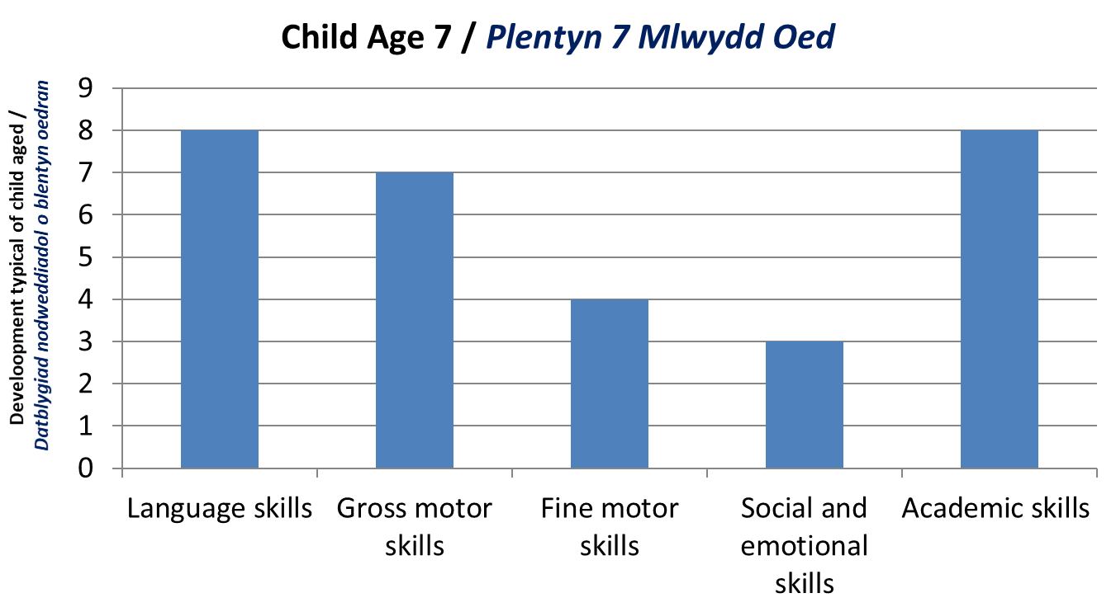
Enghraifft
Notes:
Weithiau, rydyn ni'n cyfeirio at y ffaith bod gan blant ‘broffil datblygiadol’ – sef disgrifiad sy'n dangos sut beth yw eu datblygiad ar draws nifer o feysydd fel sgiliau corfforol, cymdeithasol ac emosiynol, sgiliau cyfathrebu, sgiliau meddwl ac ati.
Pan fyddwn ni’n sôn am ‘broffil pigog’, rydyn ni’n golygu nad yw'r datblygiad yn wastad ar draws y meysydd hyn. Felly, yn yr ysgol, efallai y bydd plentyn yn gallu cadw i fyny gyda'u ffrindiau dosbarth yn academaidd ond maen nhw'n ei chael hi’n anodd yn yr iard chwarae am nad yw eu sgiliau emosiynol a chymdeithasol wedi datblygu cystal.
Yn aml gall y ‘proffil pigog’ hwn guddio’r ffaith bod plant yn cael trafferth mewn rhai meysydd o’u datblygiad ac mae’n werth cadw llygad a siarad â’ch ymwelydd iechyd os byddwch yn sylwi arno yn eich plentyn.
I rai plant mae’r proffil ‘pigog’ hwn yn eithafol iawn - gallant adeiladu cyfrifiadur ond methu ag enwi un emosiwn er enghraifft. Gallant chwarae offeryn yn dda ond methu clymu careiau eu hesgidiau eu hunain ac ati.
Yn aml iawn, y datblygiad emosiynol a chymdeithasol sy'n arafach o lawer

Slide 12
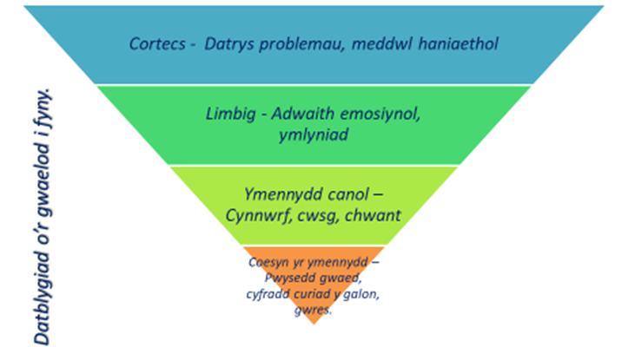
Camau o ddatblygiad yr ymennydd
Notes:
Mae'r hyn rydym wedi'i ddysgu am y broses o ddatblygu'r ymennydd yn ein helpu i ddeall mwy am y rôl mae geneteg a'r amgylchedd yn ei chwarae yn y datblygiad hwnnw.
Mae rhianta da bob amser yn arwain at ganlyniadau gwell pa bynnag anawsterau sydd gan y plentyn neu'r person ifanc.
Mae'r diagram hwn o'r ymennydd yn dangos y camau yn natblygiad yr ymennydd. Yn fras iawn mae'n datblygu o'r gwaelod i fyny. Yn y ffetws mae'r niwronau'n cael eu creu ac yna'n mudo i ffurfio gwahanol rannau o'r ymennydd. Wrth i'r niwronau fudo maen nhw hefyd yn gwahaniaethu neu'n arbenigo ac yn llywodraethu swyddogaethau penodol yn y corff mewn ymateb i signalau cemegol.
Y cyntaf i ffurfio a rheoli'r swyddogaethau mwyaf cyntefig fel curiad y galon, anadlu yw coesyn yr ymennydd, mae hwn yn cael ei ffurfio'n llawn ar enedigaeth.
Nesaf, bydd canol yr ymennydd yn ffurfio gan ddilyn gyda’r ardal limbig sy'n rheoli datblygiad emosiynol a system larwm yr ymennydd.
Yn olaf, mae'r cortecs yn datblygu sef y rhan o'r ymennydd lle mae datrys problemau a dealltwriaeth yn digwydd. Mae'r rhan hon o'r ymennydd yn datblygu'n llawer hwyrach ac nid yw wedi datblygu'n llawn tan yr ugeiniau canol.
Felly, fel enghraifft, bydd babanod yn teimlo poen ac yn crio os ydyn nhw’n cyffwrdd â gwrthrych poeth, ond mae angen ymyriad oedolyn i egluro eu bod yn teimlo poen OHERWYDD eu bod wedi cyffwrdd â'r gwrthrych hwnnw. Nid yw'r baban yn deall ac ni all weithio allan pam mae rhywbeth yn brifo gan nad oes ganddo'r wybodaeth a’r pŵer rhesymu i weithio hyn allan. Mae angen ymennydd mwy datblygedig arnynt i'w helpu i ddysgu felly mae'r oedolyn sy'n gofalu amdanyn nhw'n eu helpu i wneud synnwyr ohono.
Mae'r datblygiadau'n dechrau ar ddiwrnod 3 wedi’r ffetws ffurfio ac erbyn i'r babi gael ei eni mae rhannau isaf y system nerfol wedi datblygu'n dda tra bod y rhannau uwch (y limbig a'r cortecs barlys) yn dal braidd yn gyntefig

Slide 13
Amygdala
Canolfan ofn yr ymennydd
Yn ddwfn yn llabed yr arlais ger canol yr ymennydd.
Rhan o’r system limbig
Rhan gyntefig iawn o’r ymennydd
Notes:
Yr amygdala yw canolfan ofn yr ymennydd. Mae'n ganolog i system straen y corff. Mae'n ddefnyddiol gan ei fod yn ein helpu i nodi ac ymateb yn gyflym i berygl ond os bydd yn cael ei actifadu'n rhy aml a thros gyfnod rhy hir gall ddod yn orfywiog ac mae'n dechrau creu llanast o'i ragfynegiadau ynghylch pa bethau sy'n beryglus a pha bethau nad ydynt yn beryglus. Mae'n anfon larymau ffug i'r corff ac yn achosi i’r systemau straen eraill ddechrau gweithio, a dyna pam ein bod yn dweud bod y system straen wedi dechrau mynd yn gamweithredol

Slide 14
Dan Siegel Model Llaw o’r Ymennydd
Notes:
Dilynwch y ddolen hon https://www.youtube.com/watch?v=gm9CIJ74Oxw i weld fideo Dan Siegel am yr ymennydd.
Meddyliwch sut y gall plant “Golli eu limpin” ac ystyried p’un a fyddai’n bosibl i chi ddefnyddio'r clip hwn gyda'ch plentyn i'w helpu i ddeall pam ei fod yn troi o fod yn dawel i anhrefn mewn cyn lleied o amser

Slide 15
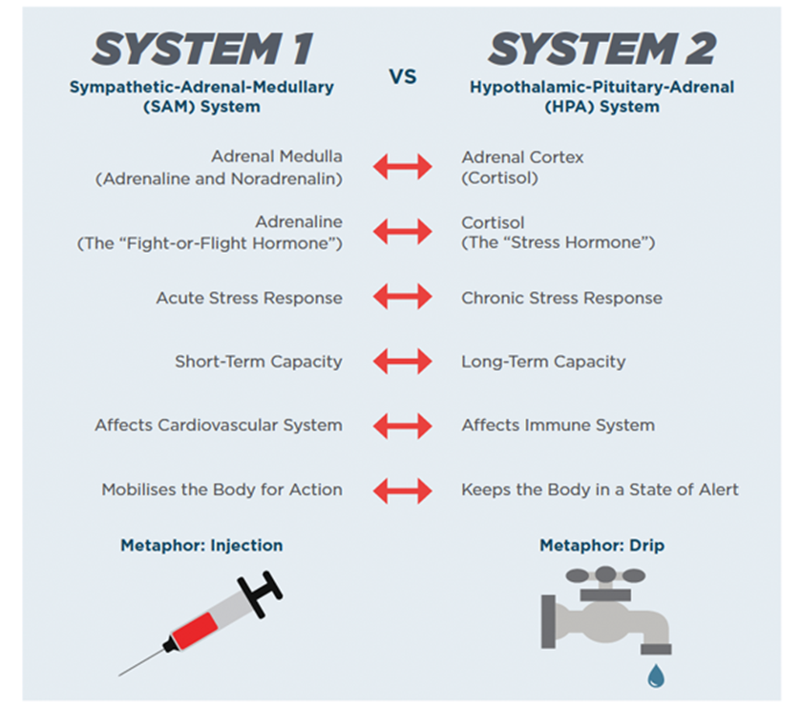
Systemau straen
Notes:
Felly mae gennym ni’r syniad hwn o'r ymennydd mewn tair haen - Yr ymennydd cyntefig, system limbig a cortecs gyda'r Amygdala yn gweithredu fel larwm ofn sydd wedyn yn sbarduno systemau eraill i ddechrau gweithio.
Rydym hefyd yn gwybod bod ardal yn gweithio gyda'i gilydd mewn systemau yn yr ymennydd (fel offerynnau mewn cerddorfa) Enw dwy o'r systemau pwysicaf mewn ymatebion i straen yw:
HPA = System Adrenal Pitẅidol Hypothalamig sy'n rhyddhau cortisol (hormon straen hir-weithredol) o'r chwarren adrenal.
SAM = System sympatho-adrenomedwlaraidd sy'n cynhyrchu adrenalin a adrenalin nor (hormonau straen sy’n gweithredu am gyfnod byr)
Mae'r diagram hwn yn egluro eu rolau gwahanol ond sy'n gorgyffwrdd mewn ymateb arferol i straen. Unwaith y bydd y sefyllfa sy’n peri straen drosodd, mae dolenni adborth yn bodoli sy'n caniatáu i'r ddwy system ddychwelyd i lefelau arferol. Fodd bynnag, os yw babanod yn profi gormod o straen neu brofiad ar gamau hollbwysig yn natblygiad eu hymennydd, bydd hyn yn amharu ar allu'r ymennydd i ddychwelyd i'r arfer. Dyma a olygir gan system ymateb wedi'i gamreoleiddio i straen

Slide 16
System nerfol
Notes:
Mae'r system nerfol yn cynnwys yr ymennydd a'r systemau nerfol parasympathetig a sympathetig.
Maen nhw’n gweithio mewn ffyrdd gwahanol a dylent ddal y corff mewn cydbwysedd.
I lawer o blant sydd wedi cael cyfnodau hir o drawma a straen mae'n ymddangos bod y system parasympathetig yn tangyflawni ac mae'r corff cyfan mewn cyflwr o straen cyson a gellir gweld hyn drwy gyfradd curiad y galon, treulio gwael, crampiau yn y breichiau a’r coesau, anadlu bas cyflym ac ati.
Dyma beth rydyn ni’n ei olygu wrth sôn am system ymateb wedi'i gamreoleiddio i straen

Slide 17
Notes:
Mae celloedd yr ymennydd yn dechrau ffurfio o ail ddiwrnod y ffetws.
Mae tiwb nerfol sydd yn y pen draw yn troi i mewn i linyn y cefn yn ffurfio rhwng 2 a 3 wythnos ar ôl ffrwythloniad – a dyma pam ei bod hi mor bwysig bod merched a allai feichiogi yn cymryd asid ffolig cyn y beichiogrwydd.
Gall yr amgylchedd a genynnau effeithio ar yr holl gamau hyn, ond nid ydym yn deall yr union fecaneg yn dda eto. Mae'n debyg, wrth i rai ardaloedd ffurfio maen nhw’n fwy agored i niwed nag ar adegau eraill – felly, pan fydd merch yn yfed alcohol yn ystod beichiogrwydd, gall hynny effeithio ar yr effaith y bydd hynny’n ei gael er enghraifft.
Mae'r tyfiant yn gyflym iawn trwy 3 blynedd gyntaf bywyd ac yna mae'n mynd sefydlogi rhywfaint gyda hwrdd arall ychydig cyn y glasoed ac amser o docio a newidiadau sy'n nodi glaslencyndod.
Nid yw datblygiad yr ymennydd byth yn stopio'n llwyr ac rydyn ni'n gwybod y gall yr ymennydd wella o anaf yn ddiweddarach mewn bywyd ond yn gyffredinol rydyn ni o'r farn bod y rhan fwyaf o'r newidiadau yn dod i ben ar ddiwedd y 20au. Y newyddion da yw bod yr ymennydd yn parhau i fod yn ‘blastig’ a gallwn wneud newidiadau drwy newid ein hymddygiad a chynnal y newid hwnnw. Os ydyn ni’n deall mai ein system ymateb i straen sydd ddim yn gweithredu’n gywir, yna gallwn wneud yn siŵr ein bod yn gwneud pethau i'w gefnogi.
Bwyta’n iach
Ymarfer corff rheolaidd
Perthnasoedd da
Treulio amser yn sylwi ar y pethau o'n cwmpas ni mewn natur
Mewn geiriau eraill, yr holl bethau rydyn ni'n eu gwneud gyda'n plant fel rhan o rianta da.
https://www.childwelfare.gov/pubPDFs/brain_development.pdf Mae hwn yn gyhoeddiad defnyddiol iawn o 2015 sy'n crynhoi'r wybodaeth newydd yn y maes hwn.

Slide 18
Pethau defnyddiol eraill i wybod
Mae’n haws dysgu rhai sgiliau ar gamau datblygu penodol nag eraill (e.e. iaith yn ifanc)
Pan fydd sgil newydd yn cael ei ymarfer bydd yn cael ei fewnblannu ac yn dod yn arferiad neu’n gof
Gall straen fod yn ddefnyddiol mewn ffrwydradau bach ond yn docsig os yw’n para’n rhy hir neu’n cael ei ail-adrodd yn rhy aml
Mae pryder yn nodwedd gyffredin iawn mewn plant sydd wedi dioddef straen tocsig / trawma cynnar. Hefyd mae ganddo gysylltiad agos ag Anhwylder y Sbectrwm Awstistiaeth (ASD) ac Anhwylder Diffyg Canolbwyntio a Gorfywiogrwydd
Notes:
Rhai darnau eraill o wybodaeth sylfaenol am ddatblygiad plant a fydd yn ein helpu i ddeall beth sy'n normal a sut y gellir ei gyflawni:
Mae yna gyfnodau sensitif lle mae'n haws i faban neu blentyn ddysgu rhywbeth – felly er enghraifft mae'n haws ffurfio bondiau ymlyniad cryf cyn troi’n 24 mis oed cyhyd â bod yr amodau’n iawn. Nid yw hynny'n golygu na ellir ei ddysgu ar ôl hynny ond mae'n anoddach i'w ddysgu.
Mae ieithoedd yn beth arall sy'n ymddangos yn haws i'w ddysgu yn gynnar mewn bywyd. Nid yw'n golygu na allwn ei wneud yn ddiweddarach ond mae'n gwneud y broses yn anoddach.
Os oes diffyg ysgogiad yn ystod babandod cynnar, efallai y bydd y synapsau hynny wedi cael eu tocio gyda cholled rhai llwybrau niwral. Wrth i blant ddatblygu drwy bob cam datblygiadol, byddant yn dysgu ac yn meistroli pob cam yn haws os yw eu hymennydd wedi adeiladu rhwydwaith effeithlon o lwybrau i gefnogi'r gweithrediad gorau posibl.
Atgofion - mae datblygiad yn dibynnu ar greu atgofion. Pan fydd profiadau ailadroddus yn cryfhau llwybr niwral mae'r llwybr hwnnw'n cael ei amgodio ac yn dod yn atgof. Dysgu cerdded a siarad ayyb. Unwaith y bydd yn cael ei ddysgu nid oes angen i ni feddwl yn ymwybodol am y peth mwyach. Os yw profiadau cynnar yn anffafriol yna efallai y byddwn yn gwneud atgofion o'r rhai a fydd yn aros gyda ni am amser hir.
Ymateb i straen - Gall straen gael ei ddisgrifio fel rhywbeth cadarnhaol, goddefadwy neu wenwynig yn dibynnu ar ba mor ddifrifol ydyw a pha mor hir y mae'n para. Mae gan bob person nodweddion genetig sy'n effeithio ar ba mor gyflym y gallant ddod dros straen. Gallwn ddweud bod plant wedi’u mabwysiadu yn gyffredinol wedi cael llawer gormod o straen yn eu bywydau ifanc yn barod ac y bydd eu hymennydd yn sensitif iawn i straen ac yn ei chael yn anodd i ymadfer ar ôl cyfnodau o straen.
Y neges i’w chofio yma yw bod yr ymennydd yn hynod gymhleth ac mae'n debyg na fyddwn byth yn deall yn union pa brofiad neu ddylanwad genetig sydd wedi arwain at y darnau o'r ymennydd yn datblygu mewn ffordd annodweddiadol ac mae'n debyg nad yw'n helpu i boeni gormod am y rheswm pam. Mae angen i ni ganolbwyntio ar yr hyn y gallwn ei wneud fel rhieni i helpu.
Pryder-
Mae cael ymennydd nad yw'n ymateb yn yr un modd ag y mae'r rhan fwyaf o’r bobl o'u hamgylch yn achosi straen ynddo'i hun ac mae llawer o blant wedi'u mabwysiadu yn dangos pryder mawr. Mae pryder hefyd yn gyffredin iawn ymhlith pobl sydd â diagnosis o ASD – mae hwn yn ddiagnosis cyffredin ar gyfer plant wedi'u mabwysiadu ac mae elfen enetig iddo. Mae'n arbennig o anodd trin pryder pan na all plant leisio eu hemosiynau, ac mae hynny'n aml yn wir am blant sydd ag ASD. Rhaid i'n hymateb rhianta felly geisio lleihau pryder yn hytrach na'i gynyddu ond efallai y bydd angen i ni fod yn greadigol iawn ynglŷn â sut rydyn ni’n gwneud hynny.

Slide 19
Gwahaniaethau Prosesu Synhwyraidd
Hyper (gor) sensitif
Ofn uchder
Ddim yn hoffi profiadau cyffwrdd ee torri ewinedd, chwarae budr, torri gwallt
Ddim yn hoffi synau cryf a sydyn
Yn osgoi offer cae chwarae (siglen a sleid)
Hypo (tan) sensitif
Ymddangos nad oes ganddo ofn neu nad yw’n teimlo poen
Yn ceisio cyfleoedd symud neu gyffwrdd (gwingo, ysgwyd, rhedeg o gwmpas, pwyso ar gyfoedion)
Rhoi pethau yn ei geg neu eu cnoi
Sylw gwaed i’r amgylchedd neu bobl sydd o gwmpas
Cynllunio Symudiadau (praxis)
Ymddangos yn drwsgl
Anhawster yn creu syniadau symud
Anhawster wrth gynllunio a chyflawni symudiadau newydd
Osgo gwael
Gwargrymu wrth y ddesg
Gwingo/anhawster eistedd mewn un safle am gyfnod estynedig o amser
Effaith ar sgiliau pêl a chydlynu symudiadau
Cydbwysedd gwael
Notes:
Mae integreiddio synhwyraidd yn broses niwrolegol isymwybodol ac awtomatig sy'n digwydd ym mhob person ar bob cam o fywyd.
Mae ein hymennydd yn derbyn gwybodaeth drwy ein synhwyrau ac yn ei threfnu fel ein bod yn gallu ymateb yn briodol i sefyllfaoedd penodol a gofynion amgylcheddol. Mae profiadau synhwyraidd yn cynnwys cyffwrdd, symud, safle'r corff, golwg, arogl, blas, sain a thyniad disgyrchiant.
I'r rhan fwyaf o bobl, mae integreiddio synhwyraidd yn datblygu yn ystod gweithgareddau plentyndod cyffredin. Pan fo gan unigolyn integreiddiad synhwyraidd da, mae'n gallu prosesu gwybodaeth yn awtomatig ac yn effeithlon. Ond i rai pobl, nid yw integreiddio synhwyraidd yn datblygu mor effeithlon ag y dylai a gall effeithio ar weithgareddau bywyd bob dydd, cyflawniad academaidd, ymddygiad neu gyfranogiad cymdeithasol.
OS oes gan blant faterion synhwyraidd gallai hyn effeithio ar y math o chwarae rydych chi’n ei wneud gyda nhw. Gweler y siart canlynol am syniadau.
Gall plant gyflwyno gyda gwahanol fathau o anawsterau integreiddio synhwyraidd (sy’n cael ei alw hefyd yn anawsterau prosesu synhwyraidd). Mae manylion am y rhain ar y sleid:

Slide 20
Hormonau a straen
Notes:
Mae'r system nerfol hefyd yn cynnwys hormonau ac mae'n hynod gymhleth.
Mae ymateb iach i straen yn cynnwys amrywiaeth o hormon a systemau niwro-gemegol drwy’r corff.
Cortisol yw'r hormon straen hirhoedlog mawr sy'n cymryd llawer o oriau i wasgaru ar ôl ei ryddhau. Mae rhywfaint o straen yn ddefnyddiol ac yn anochel ond mae'n bwysig cael amser i ymadfer rhwng cyfnodau o straen. Bydd straen dwys a hir yn cael ei ddisgrifio weithiau fel straen gwenwynig ac fe wyddom ei fod yn cael effaith niweidiol ar lawer o rannau o'r corff.
Mae llawer o hormonau eraill fel petaent yn rhyngweithio ag ef ac yn ei helpu i ddiraddio'n gyflymach/gwrthdroi ei effeithiau negyddol. Yr hyn sy'n wirioneddol ddiddorol i ni fel rhieni sy'n mabwysiadu yw bod yr hormonau hyn i gyd yn rhai sy'n cael eu rhyddhau pan mae gennym berthynas rhiant - plentyn dda, iach a chadarnhaol a deietau iach a digon o ymarfer corff a rhwydwaith o ffrindiau da ac felly fel mabwysiadwyr rydym angen darparu cymaint o hyn ag y gallwn ac yn fwy na thebyg llawer mwy nag y mae angen i rieni plant mwy niwro-nodweddiadol.
Mae'r saethau'n dangos pa beth sy'n lleihau'r llall felly mae cortisol yn lleihau effaith Dopamin; mae Seratonin a ffactor niwrotropig yr ymennydd yn lleihau maint y cortisol.
Telomeras – yn atal celloedd rhag heneiddio yn rhy gyflym – mae lefelau cortisol uchel fel pe bai'n lleihau lefelau telomeras ac felly'n cynyddu pa mor gyflym mae’r gell yn heneiddio. Gallai hyn fod yn rheswm pam mae'n ymddangos bod cysylltiad rhwng cael ymateb wedi'i gamreoleiddio i straen drwy gydol oes a chanser.
Mae lefelau serotonin yn cynyddu pan fyddwn ni'n teimlo’n ddiolchgar a phan fyddwn ni'n myfyrio ar bethau rydyn ni wedi'u gwneud yn dda.
Dopamin - dyma'r hormon teimlo'n dda sy'n cael ei ryddhau pan rydyn ni'n bwyta siwgr, yn cael rhyw, yn gamblo ac ati.
Pan fydd gan y corff system ymateb wedi’i reoleiddio i straen, mae'n cymryd mwy o dopamin i deimlo'r teimlad da hwnnw a dyna pam mae straen gwenwynig yn gysylltiedig ag ymddygiad caethiwus. Mae lefelau cortisol uchel yn ei gwneud hi'n anoddach metaboleiddio siwgr ac yn haws i'r corff storio braster.
Mae dopamin hefyd yn cael ei gynhyrchu pan fyddwn ni’n ‘chwerthin yn ddwfn’ ac yn chwarae’n arw gyda’n plant. Dyma pam mae llawer o chwarae mor bwysig mewn magu plant a allai fod â system ymateb wedi’i gamreoleiddio i straen

Slide 21
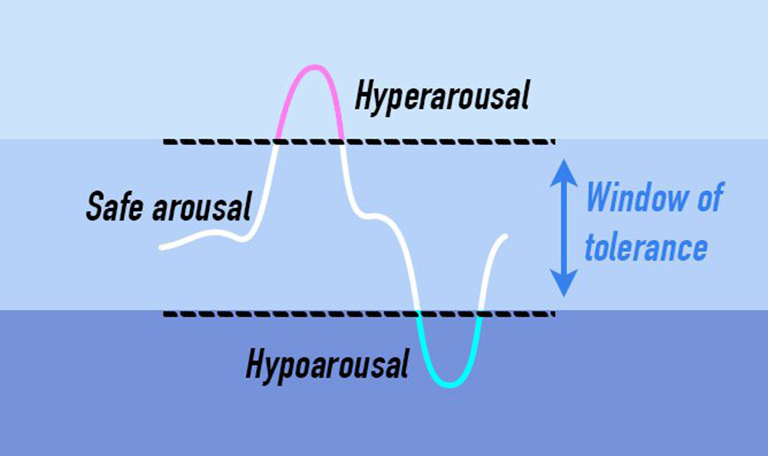
Gall chwarae gynyddu’r ffenestr rheoliad
Notes:
Bydd y ffordd rydyn ni’n chwarae gyda'n plant ac yn ymwneud â nhw yn cael effaith enfawr ar allu eu hymennydd i ddatblygu a bydd yn helpu gwahanol systemau'r ymennydd i ddechrau gweithio mwy fel rhai plant sydd wedi cael dechrau da mewn bywyd.
Mae angen i'r oedolyn gadw rheolaeth ar faint yr ysgogiad a bod yn sensitif i'r adeg pan fydd yn dechrau symud i or-gyffroi a meddu ar dechnegau i dawelu pethau eto. Mae hyn yn cymryd peth amser ac ymarfer. Mae gemau Therachwarae yn arbennig o dda ar gyfer hyn.
Mae'n cymryd amser ac ymarfer serch hynny ac yn ei gwneud yn ofynnol i'r rhieni fod ag adnoddau da eu hunain a chael amser i edrych ar ôl eu hunain. Ni all rhieni blinedig, sydd dan straen gynnig y math o rianta sydd ei angen ar ein plant felly mae Hunanofal yn hanfodol.
Mae chwarae yn rhan bwysig iawn o leihau’r hormon straen hwn a chwarae rhwng rhieni a phlant lle mae rhieni'n gallu rheoli chwarae fel ei fod yn darparu ffordd i ymarfer pethau fel cymryd tro, gadael i eraill gael rhywfaint o reolaeth, aros, cuddio a chwilio, cyfathrebu ac ati ac ati. Wrth chwarae, gall hyn i gyd ddigwydd mewn ffordd ysgafn iawn gyda lefelau straen isel.
Mae Therachwarae yn un model ar gyfer hyn, hefyd chwarae ar sail perthynas ac mae adnoddau ar-lein gyda llawer o syniadau:
https://www.handinhandparenting.org/article/build-connection-with-your-child-through-play-playlistening
https://www.ahaparenting.com/parenting-tools/connection/play-child-emotional-intelligence

Slide 22
Beth allwch chi ei wneud gartref
Rhianta YMATEBOL yn hytrach na RHAGWEITHIOL.
Model Sylfaen Ddiogel
Ar gael – gwneud yn siŵr bod digon o amser i’r berthynas rhiant – plentyn hyd yn oed os yw’r amser hwnnw’n cael ei dreulio’n gwneud gweithgareddau diflas fel y gallech eu gwneud gyda phlentyn llawer iau.
Sensitif – bod yn ymwybodol o ba gyfnod datblygiadol mae’r plentyn ynddo ac ymateb i hynny yn hytrach nag oedran y plentyn.
Derbyn – na all y plentyn helpu ymddwyn fel plentyn gymaint ieuengach ar adegau ac a’u bod o bosibl yn profi’r byd mewn ffordd wahanol
Cydweithredu – canfod ffyrdd i’r plentyn fod yn effeithiol a chymwys sydd yn briodol i’r datblygiad yn hytrach nag oedran. Eu helpu i gael y deiet synhwyraidd maen nhw ei angen.
Aelodaeth – Creu synnwyr o aelodaeth yn y grŵp teulu a gwreiddiau yng ngwreiddiau’r teulu.
Notes:
Er y gallai fod angen rhywfaint o ymyrraeth ‘arbenigol’ ar rai mathau o oedi datblygiadol - bydd pob plentyn yn elwa o rianta da a bydd rhianta da yn gwella’r canlyniadau i bob plentyn ni waeth beth yw eu hoedi neu eu hanawsterau.
Beth yw ystyr ‘rhianta da’? Yn y cyd-destun hwn nid ydym o reidrwydd yn siarad am y math o rianta y gallai Super Nanny neu eich rhieni eich hun fod wedi'i ddisgrifio fel rhianta da. Efallai y bydd y rheini’n cael eu disgrifio fel ‘Rhianta Adweithiol’, ymateb yn reddfol i beth bynnag mae’r plentyn yn ei wneud. Yn aml, bydd hynny'n golygu ein bod ni'n mynd i Ymladd neu Ffoi ein hunain.
Rydym yn siarad am fodel rhianta sy'n canolbwyntio ar ymlyniad/perthynas. Mae yna lawer o gwmpas:
Rhianta gyda PACE
Rhianta cadarnhaol
Rhianta Sylfaen Ddiogel.
Rhianta therapiwtig.
Maen nhw i gyd yn blaenoriaethu'r berthynas rhwng y plentyn a'r rhiant dros ymddygiad y plentyn. Gallem ddisgrifio hyn fel ‘rhianta ymatebol neu seiliedig ar berthynas’ lle nad ydym yn ymateb yn reddfol yn unig. Yn lle hynny rydyn ni'n oedi ac yn meddwl am yr hyn a allai fod y tu ôl i'r ymddygiad ac yn ymateb i hynny yn hytrach nag i'r ymddygiad ei hun.
Gallai rhianta sy'n briodol yn ddatblygiadol olygu eich bod chi'n cael eich hun yn chwarae gyda theganau wedi'u stwffio gyda’ch bachgen 11 mlwydd oed sy'n gwisgo dillad maint dynion.
Mae chwarae'n bwysig ac mewn gwirionedd yn elfen hanfodol ym mhob agwedd ar fagu plant ond yn arbennig o bwysig i deuluoedd lle mae gan y plentyn oedi datblygiadol o ganlyniad i drawma cynnar.
Mae Parenting with Theraplay gan Dr Viv Norris yn llyfr hygyrch iawn am sut i chwarae gyda phlant.

Slide 23
Beth allwch chi ei wneud i helpu eich plentyn yn yr ysgol?
Notes:
Mae cwricwlwm yr ysgol yn seiliedig ar 4 cam allweddol sy'n disgrifio'r sgiliau a'r wybodaeth allweddol a fydd yn cael eu haddysgu ar bob cam. Mae hyn yn seiliedig ar oedran cronolegol ac nid ar ddatblygiad emosiynol neu gymdeithasol neu academaidd.
Mae hyn yn golygu efallai na fydd plant sydd ag unrhyw fath o oedi datblygiadol yn barod i ddysgu beth sydd yn y cyfnod allweddol hwnnw neu efallai na fyddant yn gallu ymdopi â gofynion cymdeithasol ac emosiynol y ffordd mae'r amgylchedd dysgu wedi'i drefnu yn y cyfnod allweddol hwnnw. Rydym yn ffodus yng Nghymru bod y cwricwlwm hyd at 7 mlwydd oed yn dweud y dylai dysgu fod yn seiliedig ar chwarae cyn belled ag y bo modd - dyna'r cam sylfaen. Fodd bynnag, mae pob ysgol yn cyflawni hynny mewn gwahanol ffyrdd ac mae rhai yn llawer mwy seiliedig ar chwarae nag eraill.
Mae newidiadau sylweddol o un cam allweddol i'r nesaf yn y gofynion sy’n cael eu rhoi ar blant ac mae plant nad ydynt yn barod yn ddatblygiadol yn aml yn gweld y newid o un cam i'r llall yn wirioneddol heriol.
Cofiwch y gall y datblygiad pigog sy'n nodweddiadol o blant sydd wedi cael dechrau anodd mewn bywyd olygu eu bod yn ddatblygedig mewn rhai pynciau ac yn profi llawer o oedi mewn eraill.
Pan fydd plant yn dechrau yn y feithrinfa neu'r ysgol o dair mlwydd oed bydd asesiad sylfaenol yn cael ei gynnal gan ddefnyddio'r Proffil Cyfnod Sylfaen. Mae'n asesu galluoedd a datblygiad plant mewn pedwar Maes Dysgu:
• Datblygiad Personol a Chymdeithasol, Lles ac Amrywiaeth Ddiwylliannol
• Sgiliau Iaith, Llythrennedd a Chyfathrebu
• Datblygiad Mathemategol
• Datblygiad Corfforol.
Mae’r wybodaeth asesu’n cael ei chasglu ar ffurf arsylwadau ac asesiadau ffurfiannol eraill trwy weithgareddau cyfannol ar draws saith Maes Dysgu'r Cyfnod Sylfaen (chwech mewn lleoliadau/ysgolion cyfrwng Cymraeg), trwy weithgareddau parhaus, cyfoethog â ffocws.
Mae'n ofyniad statudol bod pob plentyn yn cwblhau fersiwn gryno'r proffil yn ystod eu 6 wythnos gyntaf yn yr ysgol neu'r feithrinfa. Bydd proffil manylach yn cael ei gwblhau ar ddiwedd blwyddyn 2 neu os bydd angen darlun mwy llawn o gynnydd. Os oes gennych ddiddordeb, fe allech chi ddarllen am hyn ac yna gofyn i athro eich plentyn am sgwrs ar ôl iddo wneud yr asesiad i weld a yw'r ddau ohonoch chi'n cytuno neu a oes yna feysydd yn yr ysgol lle mae'ch plentyn yn perfformio'n dra gwahanol ynddyn nhw.
https://gov.wales/topics/.../foundation-phase/foundation-phase-profile/?lang=en

Slide 24
Beth allwch chi ei wneud yn yr ysgol
Bod yn ymwybodol fod cwricwlwm yr ysgol yn seiliedig ar oedran cronolegol y plentyn ac nid ar eu cam datblygiadol.
Sicrhau fod staff yr ysgol yn ymwybodol o ymlyniad ac yn ymwybodol o effaith Profiadau Niweidiol yn Ystod Plentyndod ac anawsterau ymlyniad ar blant.
Cyfathrebu’n effeithiol gyda staff yr ysgol a’u helpu i feddwl am ba addasiadau y gallent eu gwneud i helpu eich plentyn i fanteisio ar y cwricwlwm.
Notes:
Mae Adoption UK, Snap Cymru, ACE Hub a sefydliadau eraill yng Nghymru yn darparu cefnogaeth arbenigol i ysgolion ac i rieni sy'n ymwneud ag addysg. Ffoniwch linell gymorth Adoption UK os oes gennych gwestiynau a chadwch lygad am ddigwyddiadau hyfforddi sy'n canolbwyntio'n benodol ar addysg.
Peidiwch â chymryd yn ganiataol bod ysgolion yn gwybod bod eich plentyn wedi'i fabwysiadu - mae'n bwysig iawn eich bod chi'n dweud wrth yr ysgol cyn i'ch plentyn ddechrau a'ch bod chi'n parhau i gyfathrebu'n effeithiol â nhw. Mae Llywodraeth Cymru yn bwriadu dechrau casglu data ar gynnydd plant wedi’u mabwysiadu yn yr ysgol dros y flwyddyn nesaf, ac felly mae'n bwysicach fyth nawr bod ysgolion yn gwybod pwy yw eu plant wedi'u mabwysiadu.
Mae gan y modiwl Trawsnewidiadau yn y gyfres hon o gyrsiau hyfforddi fwy o wybodaeth am hyn a rhai awgrymiadau i helpu'ch plentyn i reoli ei deimladau yn yr ysgol.
Mae Adoption UK Wales wedi cynhyrchu dau ganllaw i gefnogi plant wedi'u mabwysiadu yn yr ysgol ac yn darparu hyfforddiant HMS i ysgolion. Gweler y ddolen hon i gael mwy o wybodaeth. https://www.adoptionuk.org/nations/cymruwales

Slide 25
Siarad am fabwysiadu mewn ffyrdd sy’n briodol i gam datblygu
Wrth i blant dyfu’n hŷn mae eu gallu i ddeall syniadau cymhleth yn datblygu drwy nifer o gamau.
Pan fyddwn ni’n siarad am fabwysiadu gyda’n plant mae angen i ni fod yn ymwybodol ym mha gam maen nhw.
Os oes achos o oedi datblygiadol gallai hyn effeithio ar pryd maen nhw’n gallu derbyn y wybodaeth hon.

Slide 26
Datblygiad cymdeithasol ac emosiynol
Oedran | Dylanwad mawr ar ddatblygiad cymdeithasol ac emosiynol
0-5 | Rhieni
5 - 10 | Yr ysgol ac athrawon yn benodol, oedolion eraill y tu allan i’r ysgol.
11 ymlaen | Grŵp cyfoedion ac oedolion eraill yn yr ysgol a thu allan i’r ysgol
Notes:
Mae sgiliau cymdeithasol ac emosiynol yn cael eu dysgu trwy berthnasoedd. Perthnasoedd cynharaf plant yw’r rhai â'u rhieni ac yna eu brodyr a'u chwiorydd. Unwaith y bydd plant yn cychwyn yn yr ysgol mae'r perthnasoedd hynny'n ymestyn ac yn cynnwys ffrindiau dosbarth ond er bod sgiliau cymdeithasol ac emosiynol yn datblygu mae angen i'r perthnasoedd hynny gael eu cyfryngu a'u hwyluso gan oedolion.
Wrth i orwelion plant ehangu mae dylanwad rhieni yn lleihau ac mae dylanwad oedolion eraill a grwpiau cyfoedion yn tyfu. I blant sydd yn profi oedi mewn datblygiad cymdeithasol ac emosiynol, gall hyn fod yn broblem gan fod angen cymaint mwy o fewnbwn arnynt i ddysgu'r sgiliau hyn.
Mae'n arbennig o bwysig bod gan blant sy’n profi oedi mewn datblygiad bobl o'u cwmpas sy'n deall eu bod yn profi oedi emosiynol ac yn gallu ymateb iddynt yn y ffordd sydd ei hangen arnynt wrth fodelu'r cam nesaf yn eu datblygiad.
Bydd angen cymorth a chefnogaeth ychwanegol ar rai plant sy'n cael eu mabwysiadu i ddysgu sgiliau cymdeithasol ac emosiynol ac mae yna nifer o offer asesu ac ymyriadau sydd wedi'u dylunio i nodi'r gefnogaeth sydd ei hangen ac i ddarparu ymyriadau priodol.
Grwpiau Anogaeth
Thrive
Fagus - mae’r rhain i gyd yn enghreifftiau o offer asesu y gall ysgolion eu defnyddio i'w helpu i gefnogi datblygiad emosiynol a chymdeithasol plant

Slide 27
Mae’r cwrs hwn yn rhan o gyfres a ddatblygwyd gan y Gwasanaeth Mabwysiadu Cenedlaethol i gefnogi mabwysiadwyr ar ôl iddynt gael eu cymeradwyo.
Gellir dod o hyd i’r rhain ar wefan y Gwasanaeth Mabwysiadu Cenedlaethol.
Siaradwch gyda’ch tîm cefnogi mabwysiadu am ragor o wybodaeth

